Slide 1
DEPARTAMENTO DE CIENCIAS DE LA VIDA Y DE LA AGRICULTURA
INGENIERÍA EN BIOTECNOLOGÍA
TRABAJO DE TITULACIÓN PREVIO A LA OBTENCIÓN DEL TÍTULO DE INGENIERA EN BIOTECNOLOGÍA
Estudio de antioxidantes como preservantes de semen caprino para mejorar los procesos reproductivos controlados
Ortega Quezada, María Soledad
Directora: Torres Arias, Marbel Ph.D.
Sangolquí, 2021

Slide 2
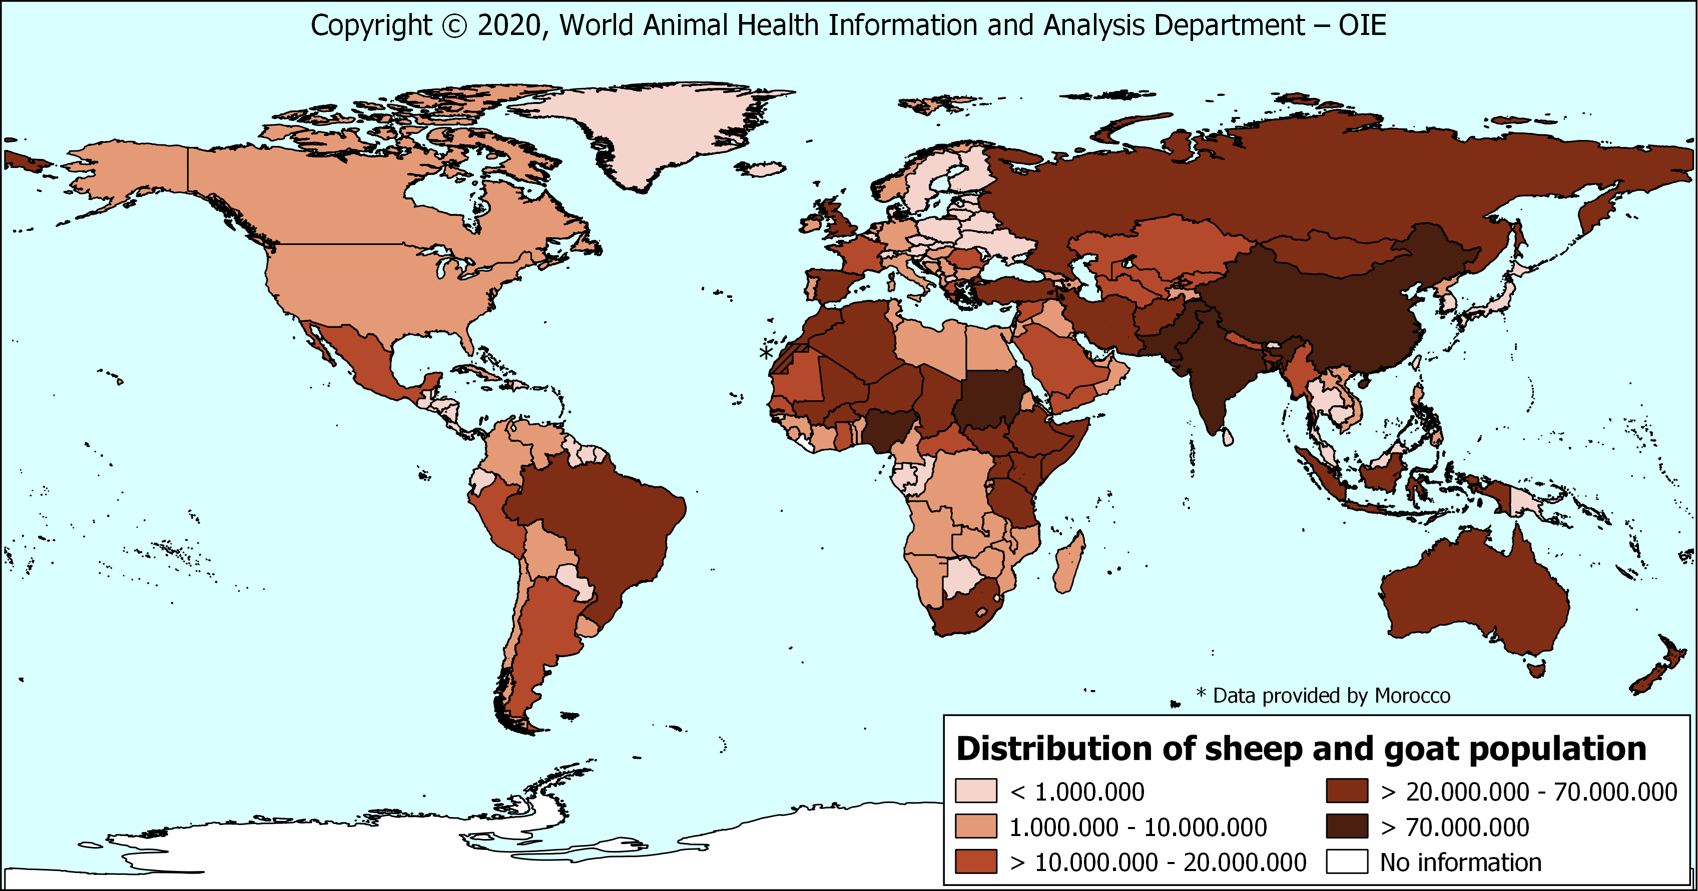
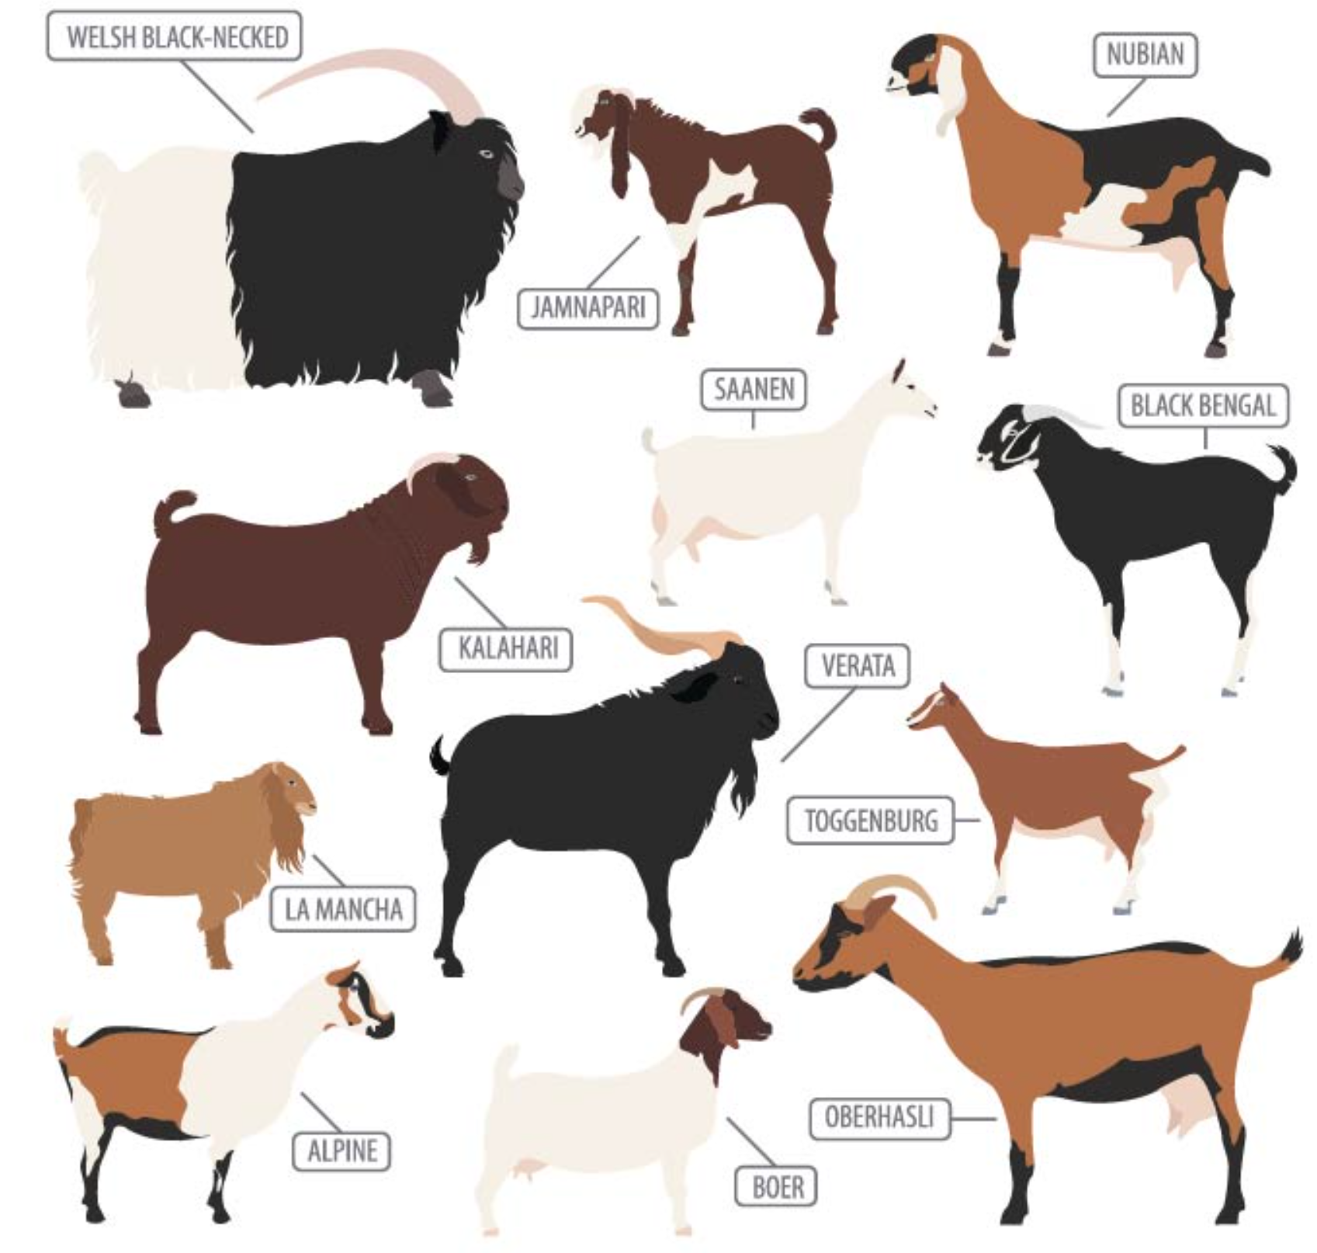
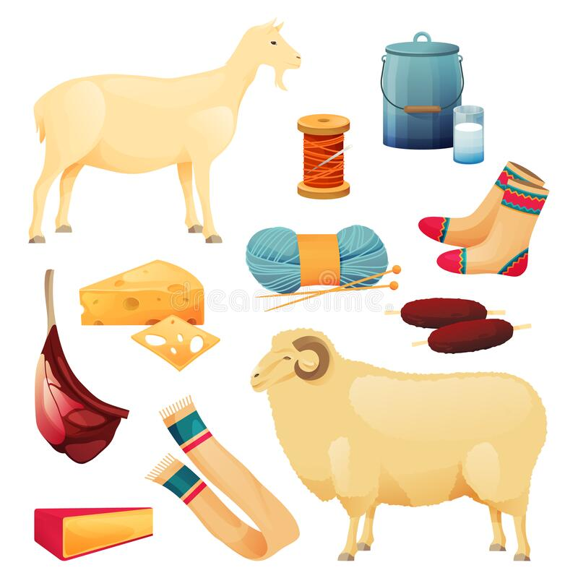
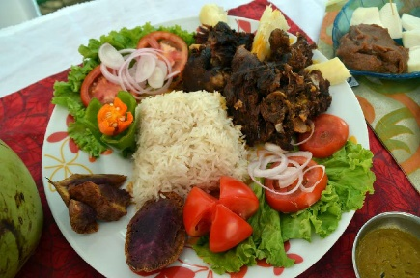
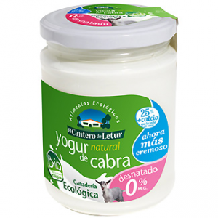
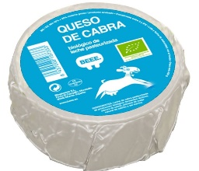
INTRODUCCIÓN
Ganado caprino
Capra aegagrus hircus
Leche, carne, pelaje
Sector turístico
Sector económico
(De la Rosa, 2011)
(Gororo et al., 2019)

Slide 3
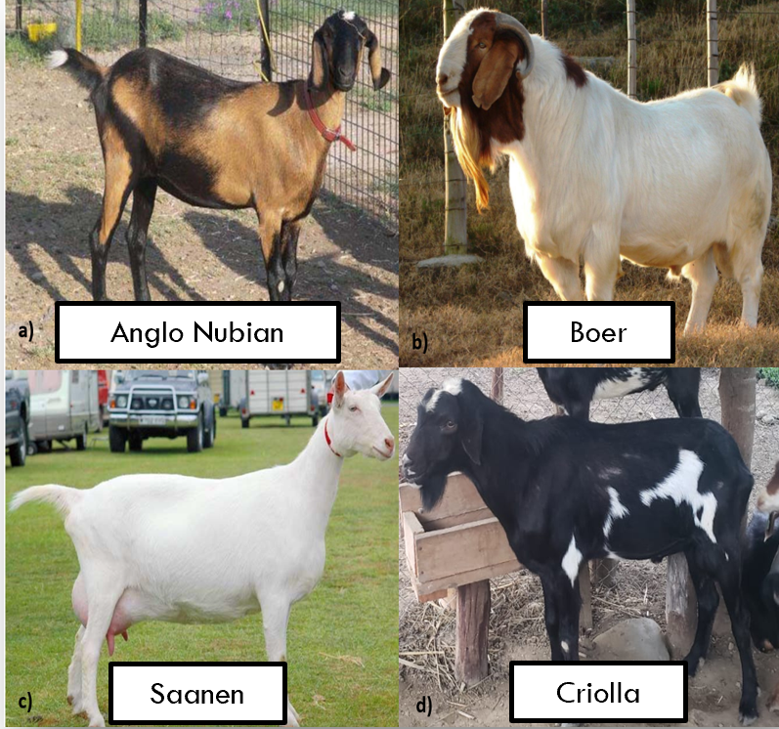
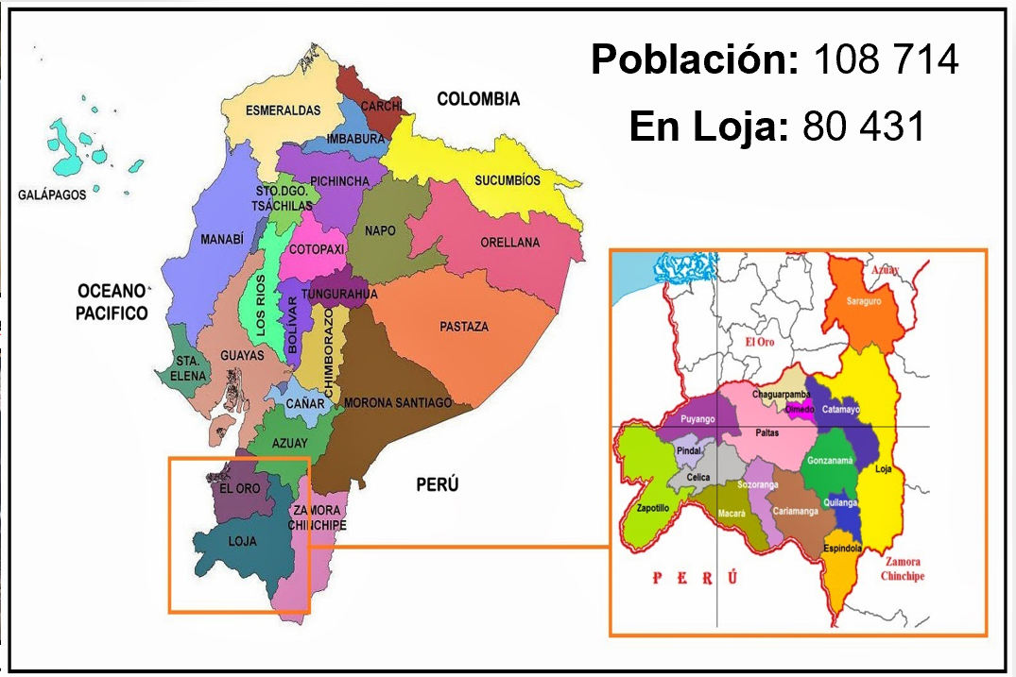
INTRODUCCIÓN
Ganado caprino en Ecuador
Ganado caprino por región
Sierra: 82%
Costa: 17,79%
Amazonía y R. Insular: 0,21%
(Vargas et al., 2016)
(Aguirre et al., 2020)
(Pesántez & Hernández, 2014)

Slide 4
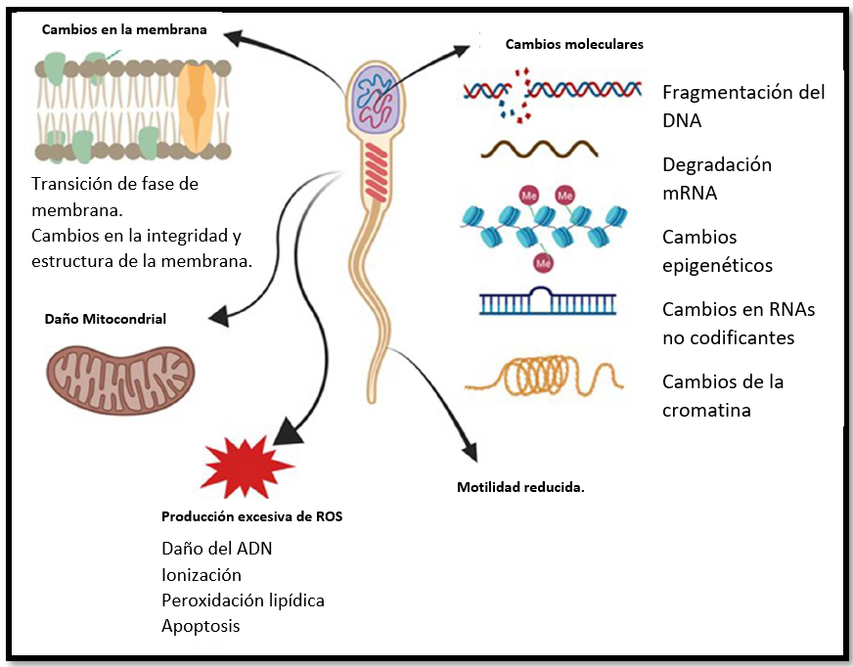
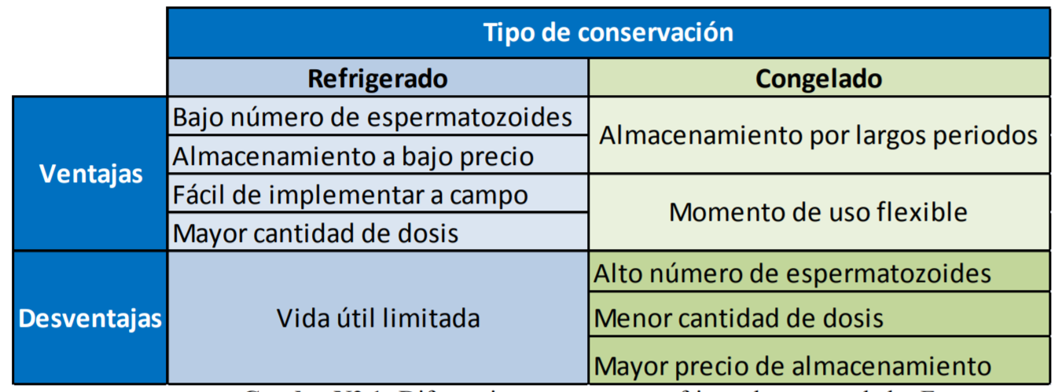
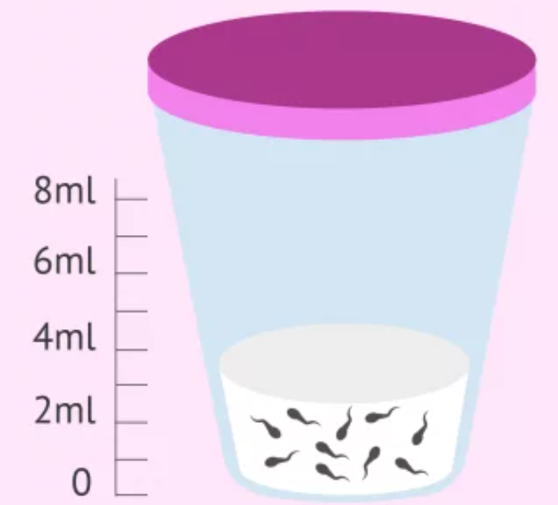
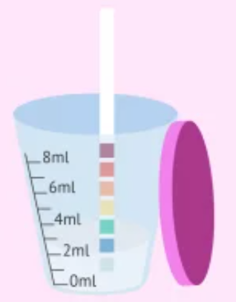
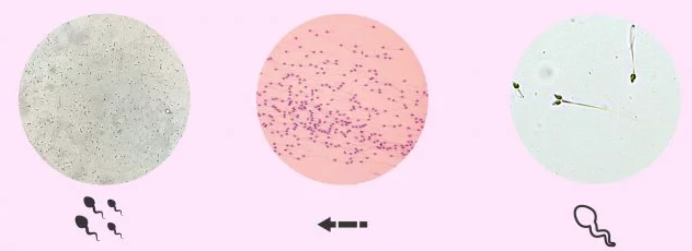
INTRODUCCIÓN
Preservación seminal
CONGELACIÓN
REFRIGERACIÓN
Peróxido de hidrógeno (H₂O₂), óxido nítrico (NO), anión superóxido (O₂–).
Volumen
pH
Concentración
Motilidad
Morfología
(Rege et al., 2011)
(Sun et al., 2019)
(Gangwar et al., 2016)
(Lu et al., 2019)

Slide 5
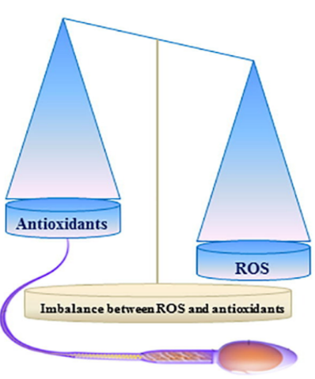
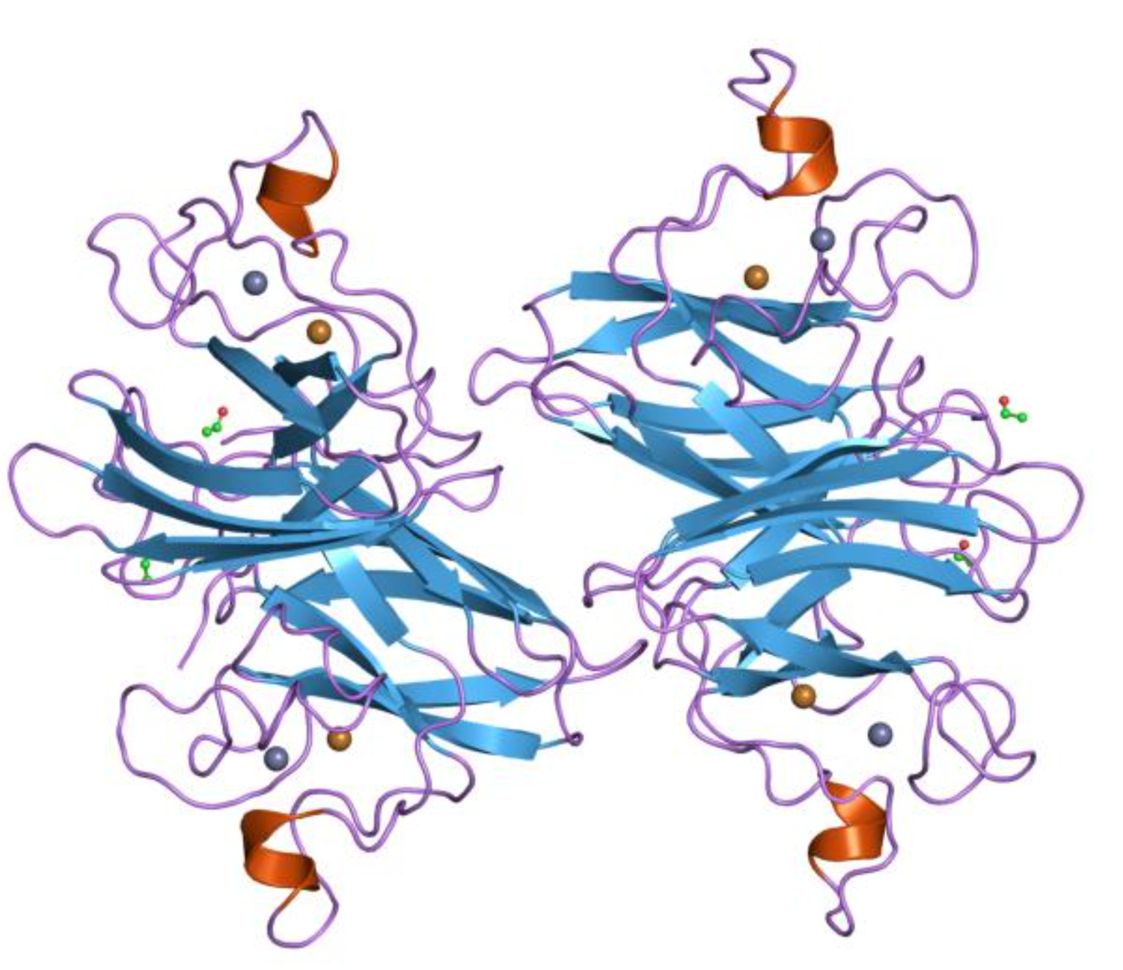
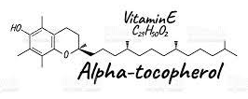
INTRODUCCIÓN
Conservantes seminales
Solución Tampón
Tris
Fuentes de nutrientes
Fructosa
Crioprotectores
Glicerol
Fosfato de sodio
Citrato de sodio
Glucosa
Propilenglicol
Etilenglicol
Adición de antioxidantes
Enzimáticos
No Enzimáticos
Antibióticos
Estreptomicina
Lipoproteínas
Yema de huevo
Penicilina
Gentamicina
Leche desnatada
Superóxido dismutasa
(Raheja et al., 2018)
(Moreno et al., 2017)
(Ghaleb et al., 2020)

Slide 6
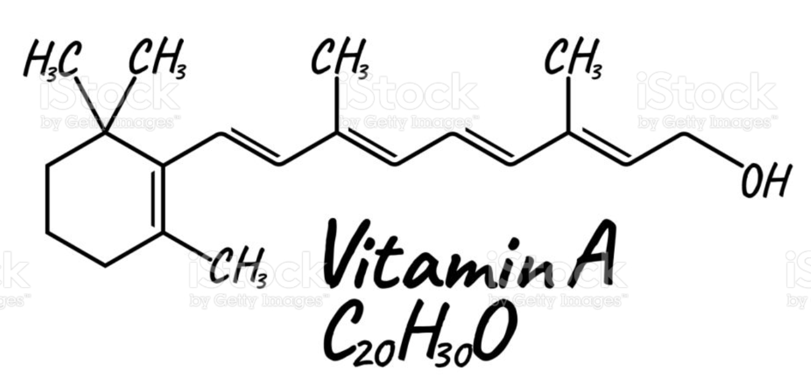
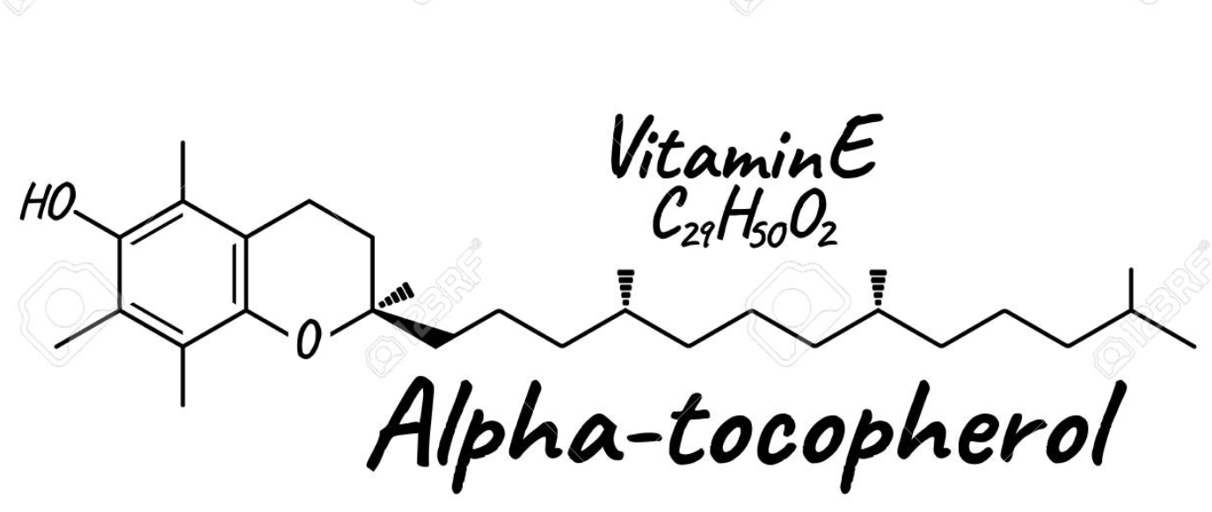
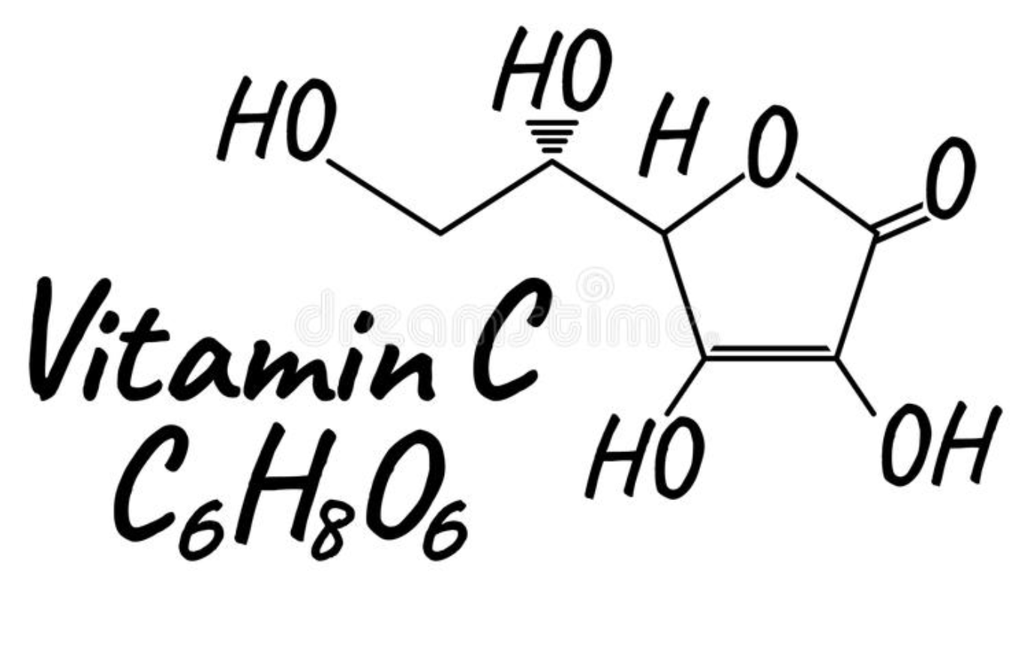
INTRODUCCIÓN
Antioxidantes no enzimáticos
Equilibrio celular
Plasma seminal
Motilidad espermática
Motilidad espermática
Integridad de la membrana
Selenio
Agente reductor
Previene daño oxidativo ADN
Parte de la enzima GPrx
Consistencia celular
(Carvalho et al., 2019)
(Amid et al., 2016)
(Allai et al., 2018)
(Berger et al., 2016)

Slide 7
OBJETIVOS
Objetivo General
Diseñar un protocolo de preservación seminal en caprinos para mejorar el ciclo reproductivo programado en la zona del bosque seco de la provincia de Loja.
Objetivos Específicos
Determinar el tipo de antioxidante adecuado que prolongue la calidad del semen caprino a temperatura de 5°C.
Evaluar los diferentes tratamientos mediante una curva de viabilidad seminal.
Estandarizar el protocolo de manejo reproductivo programado con el uso del semen refrigerado en caprinos.

Slide 8
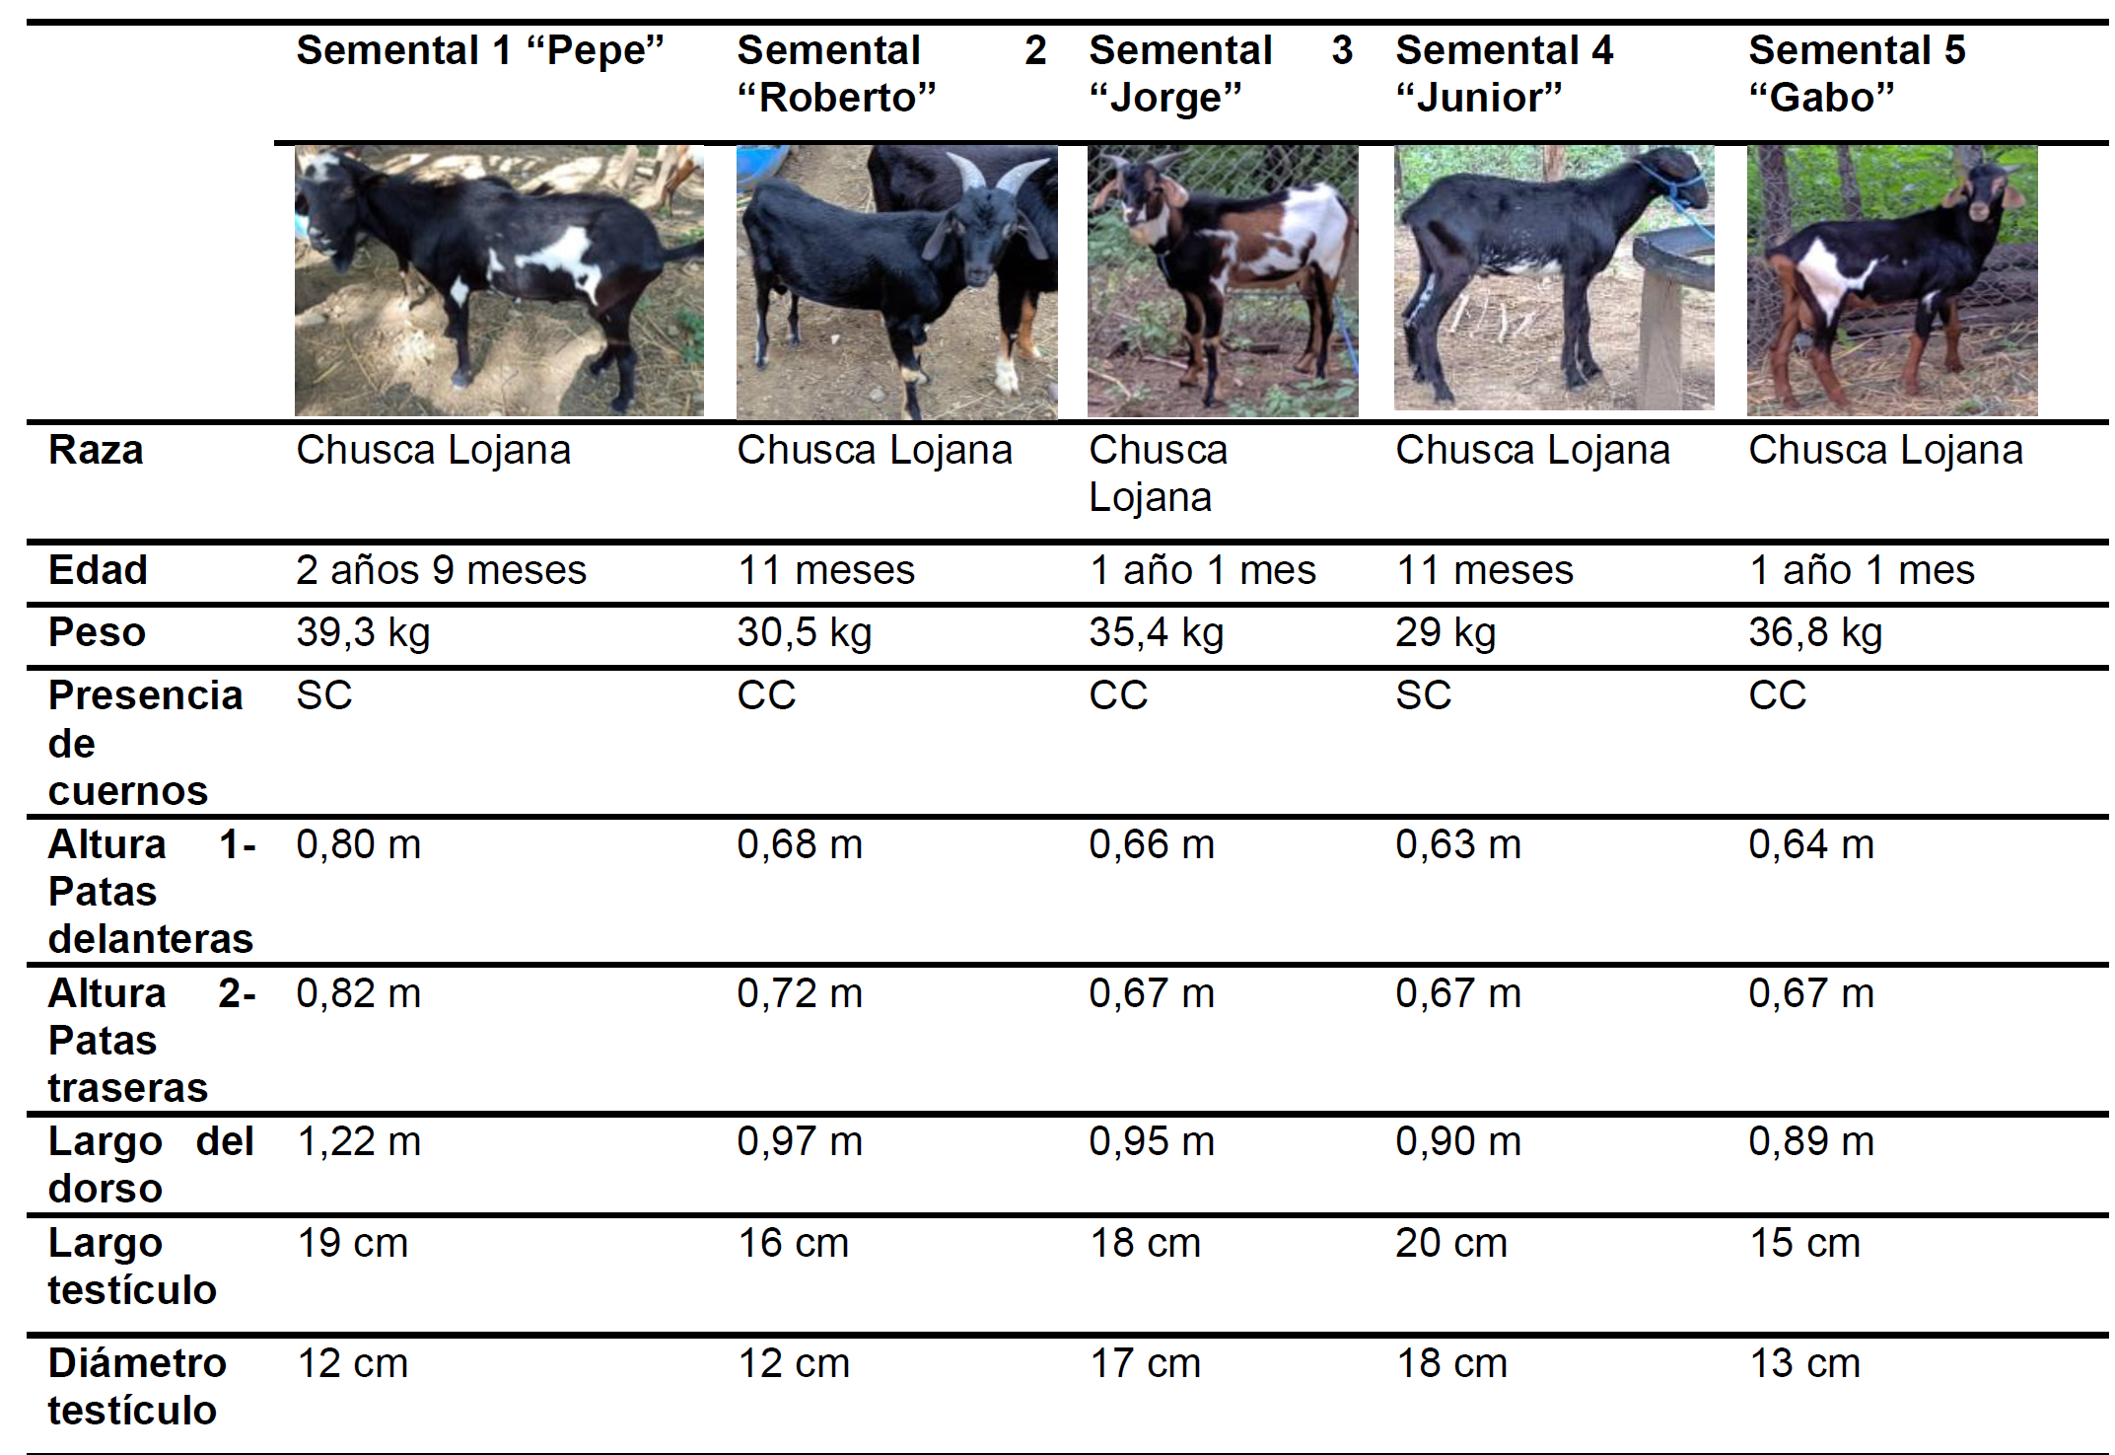
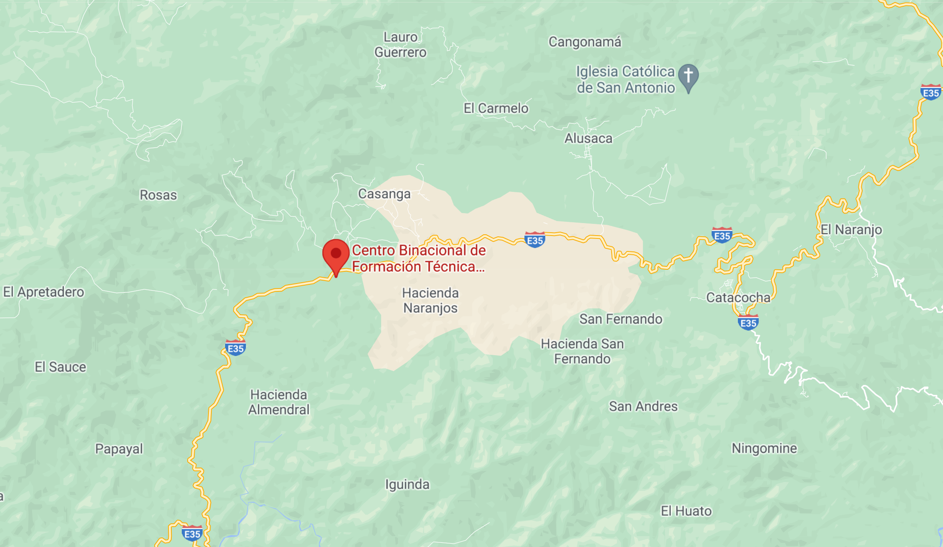
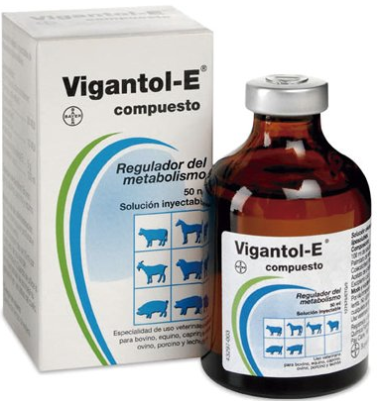
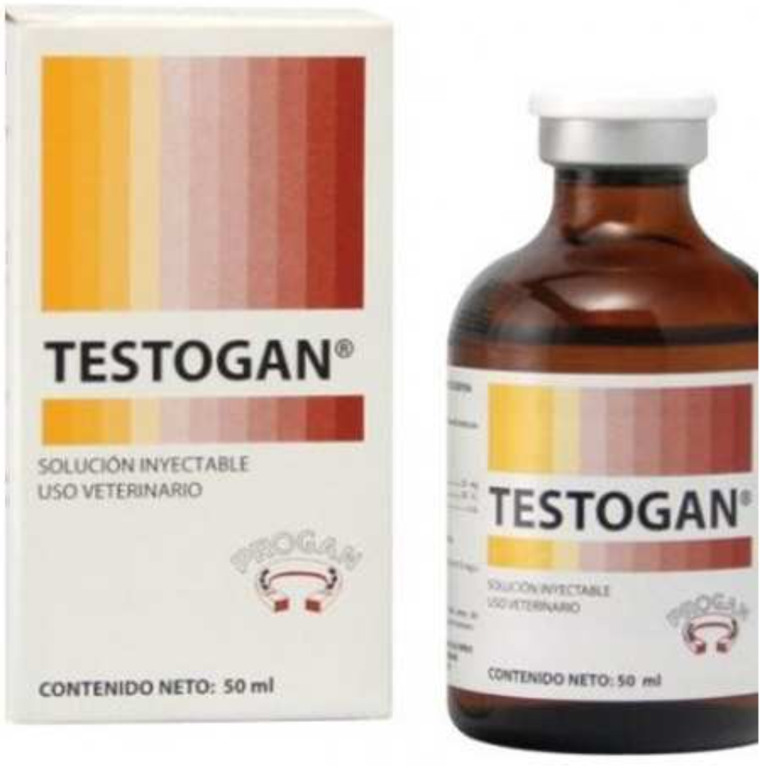
Selección de cabritos
METODOLOGÍA
Zapotepamba
4° 2’ 29.404’’S, 79° 46’ 52,11’’O
Vitaminas
2 ml
Propianato de testosterona
2 ml
SC= Sin cuernos CC= Con cuernos

Slide 9
Obtención de la muestra por electroeyaculación
METODOLOGÍA

Slide 10
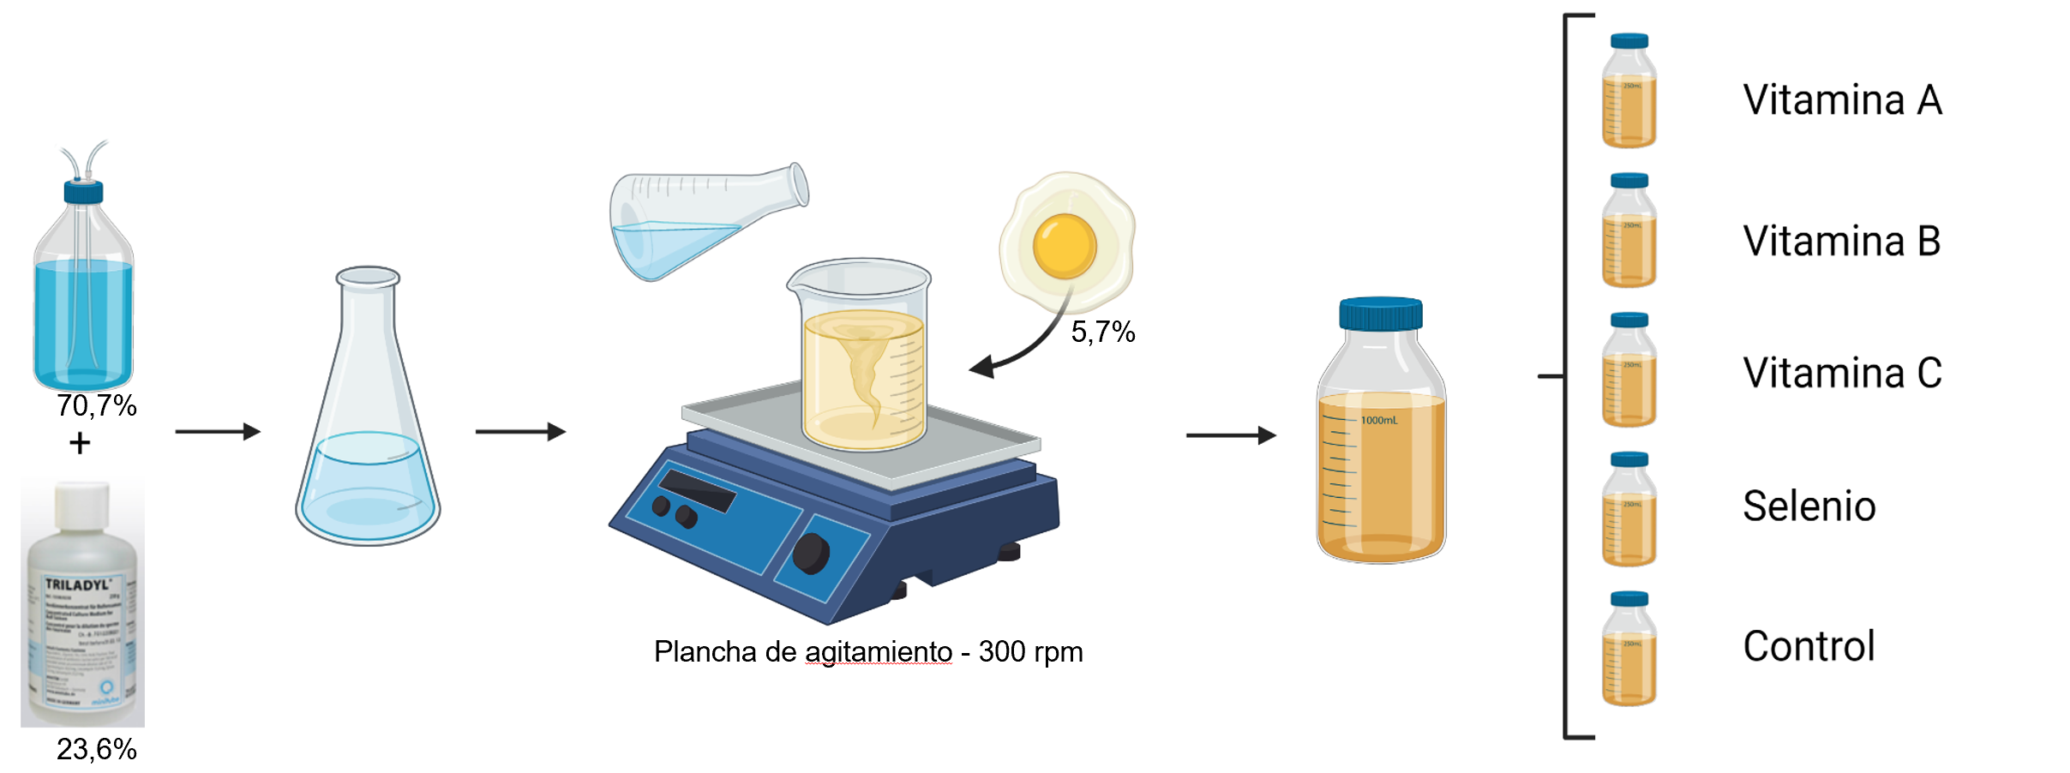
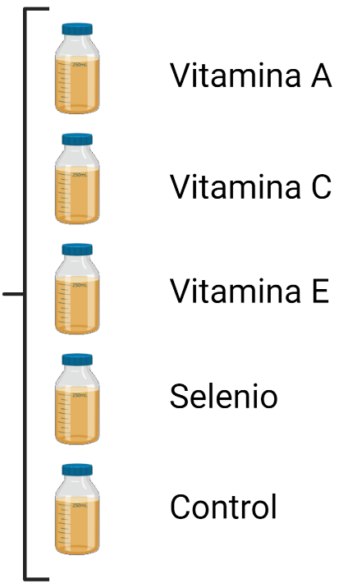
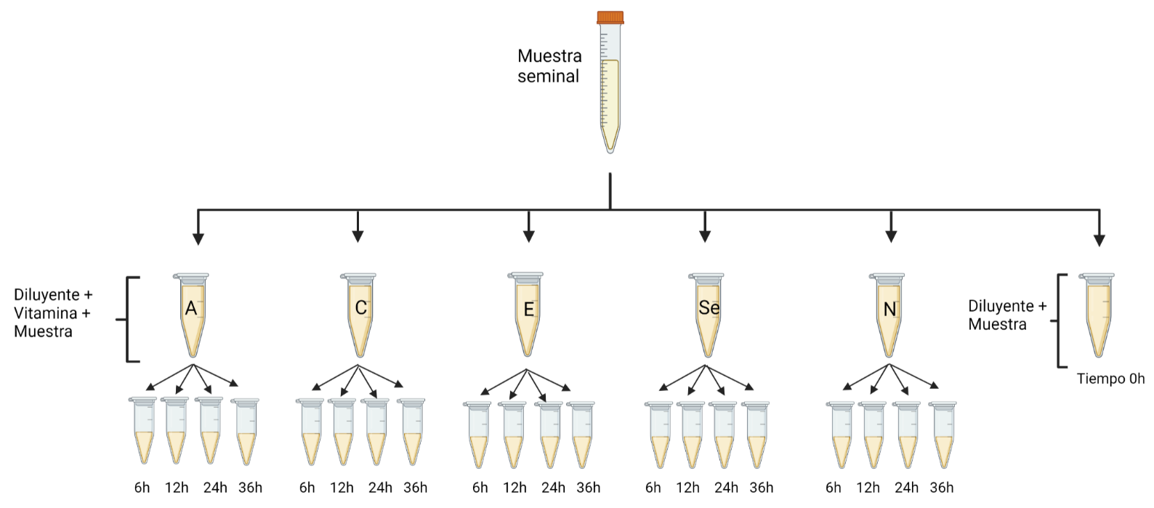
Preparación del conservante seminal
METODOLOGÍA
0,95 μl/ml
8,5 mg/ml
2 μg/ml
1 μg/ml
Plancha de agitamiento – 300 rpm
1:10
5°C
Creado en BioRender.com
(Maya et al., 2013)
(Daramola et al., 2015)
(Ludeña, 2015)
(Łukaszewicz et al.,2020)

Slide 11
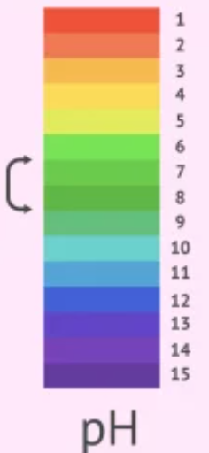
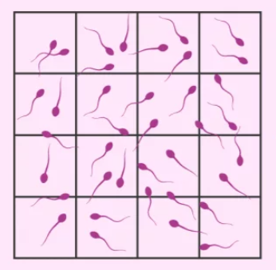
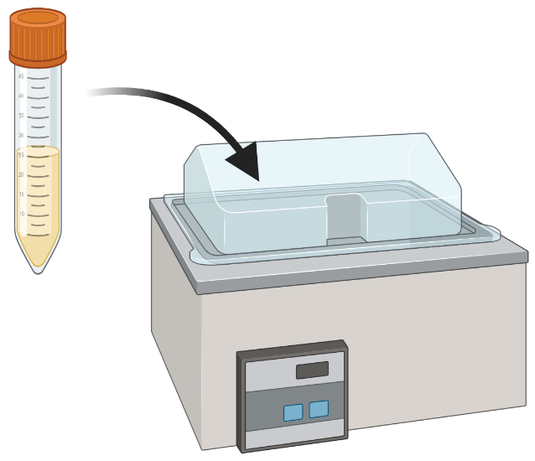
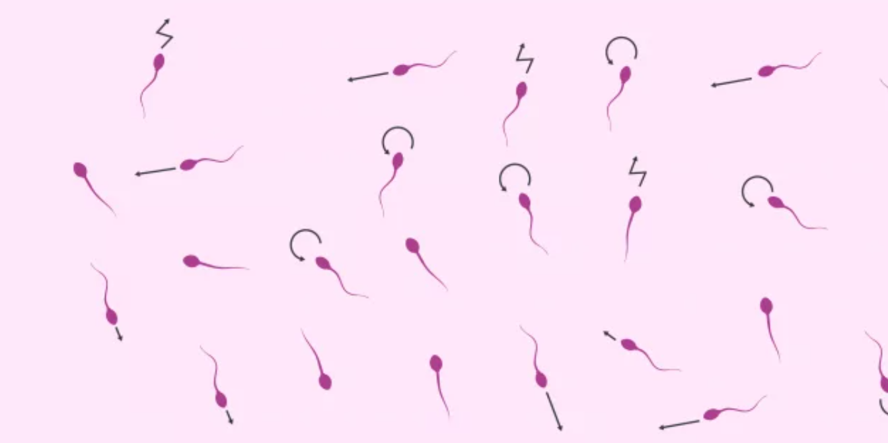
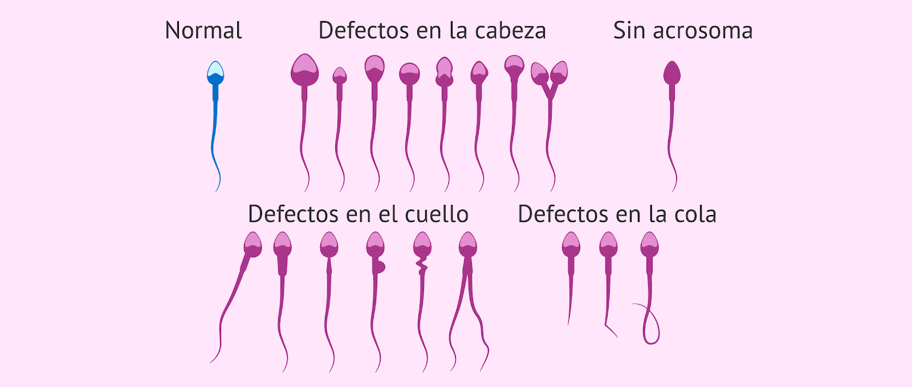
Evaluación seminal inicial
METODOLOGÍA
Cámara Neubauer
Formol salino
1/200
Baño María a 35°C
10 μl de muestra
10x 40x
Frotis
Eosina-Nigrosina
Creado en BioRender.com

Slide 12
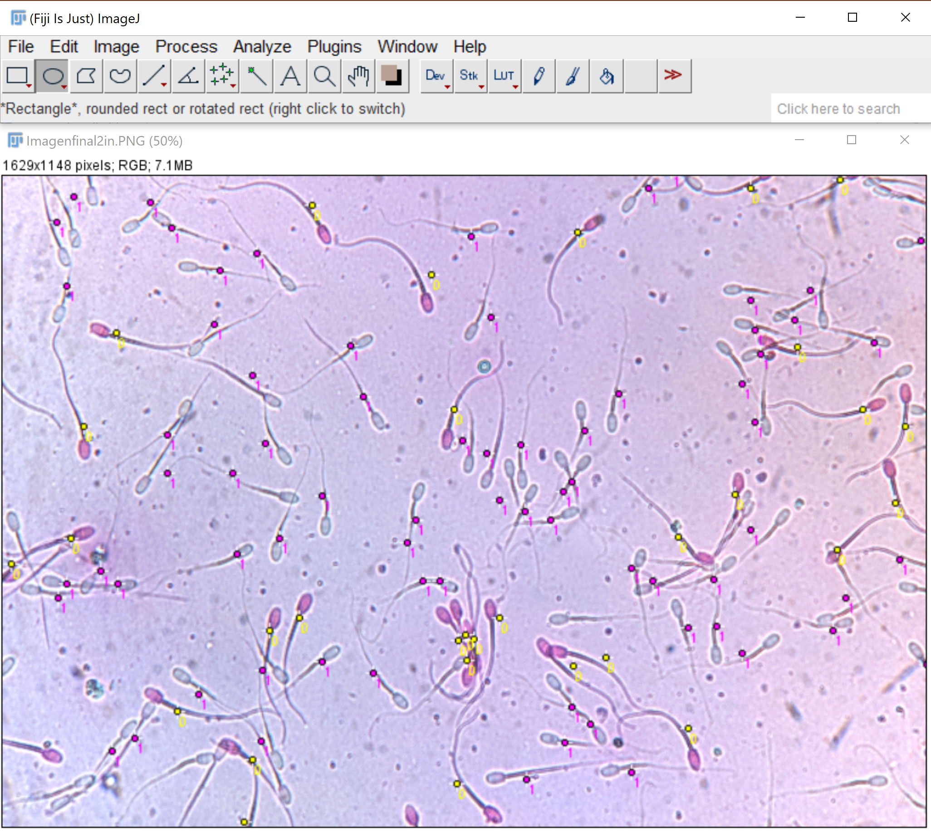
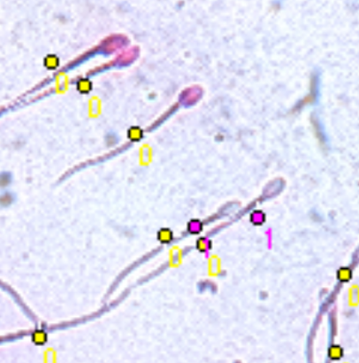
Análisis seminal post tratamientos
METODOLOGÍA
10x 40x
Creado en BioRender.com

Slide 13
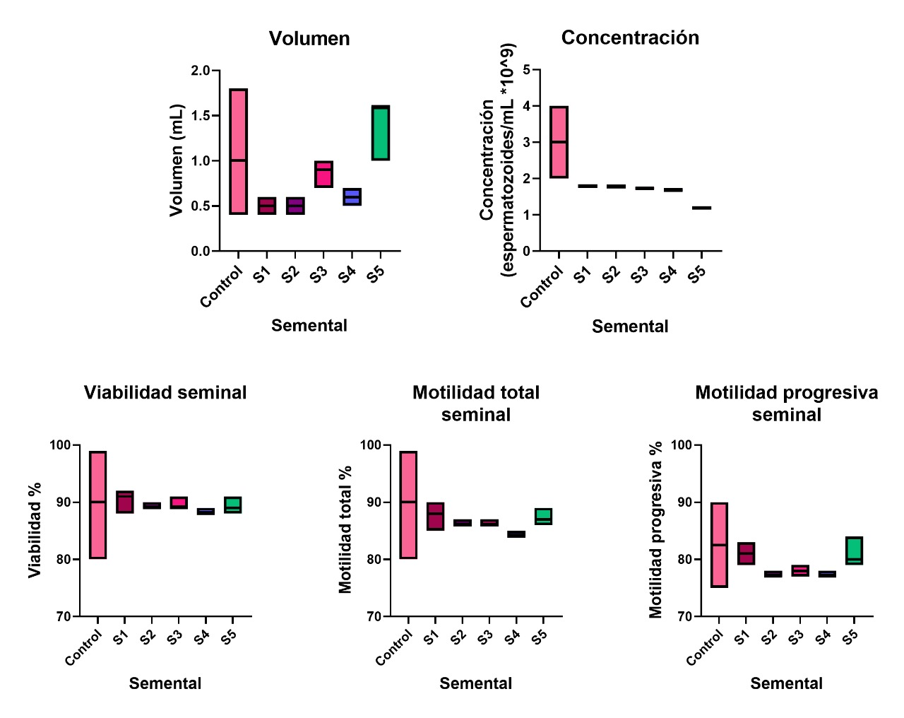
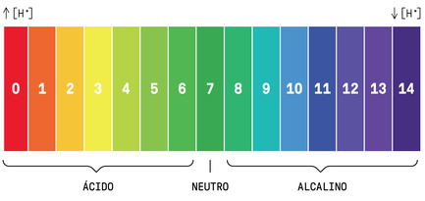
Evaluación seminal inicial
RESULTADOS Y DISCUSIÓN
Variable | Valores aceptables | Promedio valores obtenidos
Volumen (mL) | ≥ 0,4 mL | 0,77 mL
pH | 7 – 7,5 | 7
Concentración (espermatozoides/mL) | 2 - 6 x 10⁹ | 1,63 x 10⁹
MP% | ≥ 75% | 78,9%
Viabilidad% | ≥ 80% | 89,4%
MT% | ≥ 80% | 86,4%
pH
Coloración
(Maldonado et al., 2018) (Tabarez, 2014) (Niño, 2013) (Abril et al., 2018)

Slide 14
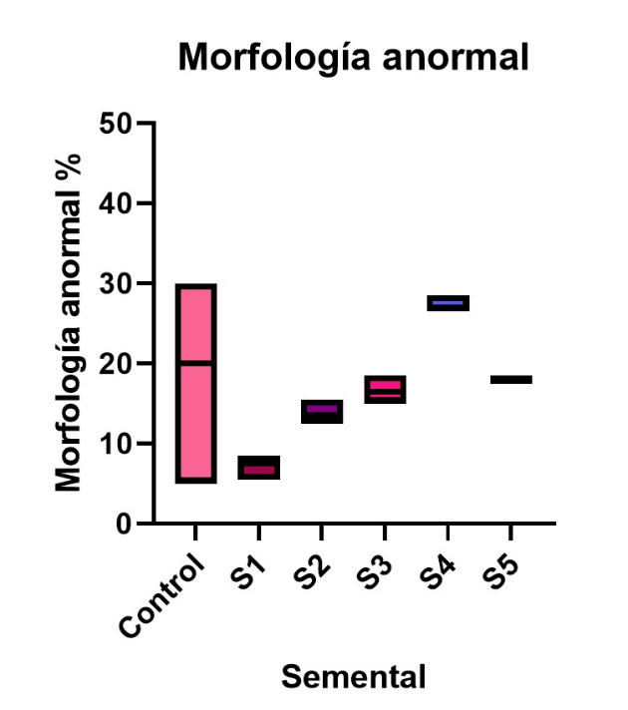
Evaluación seminal inicial
RESULTADOS Y DISCUSIÓN
A. Espermatozoide normal
B. Gota proximal
C. Cabeza desprendida – Cola enrollada
D. Pieza media distal doblada
E. Pieza principal doblada
F. Diadema
G. Cabeza gigante
Primarias
Secundarias
Variable | Valor aceptable | Valor promedio obtenido
Morfología anormal % | ≤ 30% | 16,6%
(Salviano & Torres De Souza, 2015) (Ambali et al., 2018) (Mellado,2020)

Slide 15
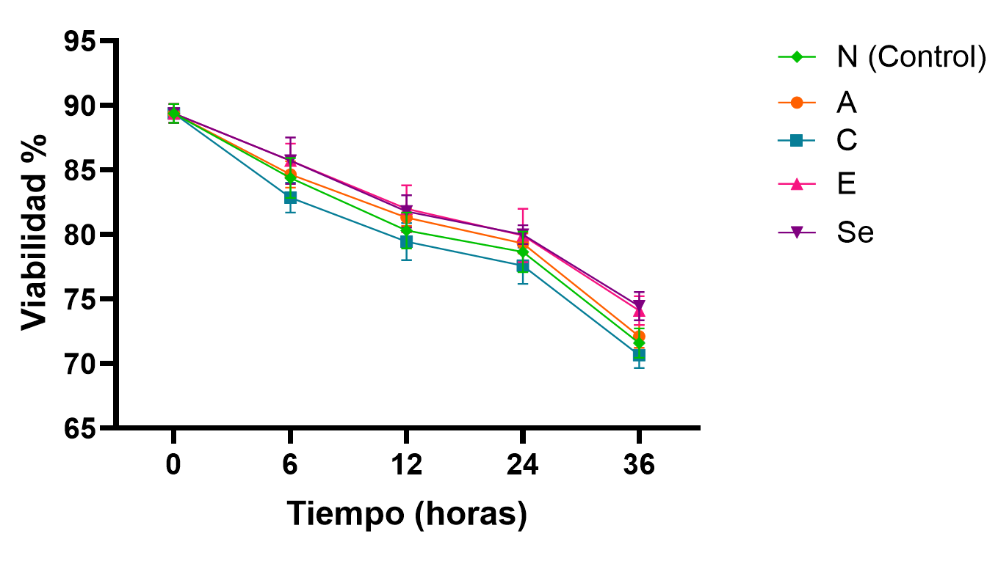
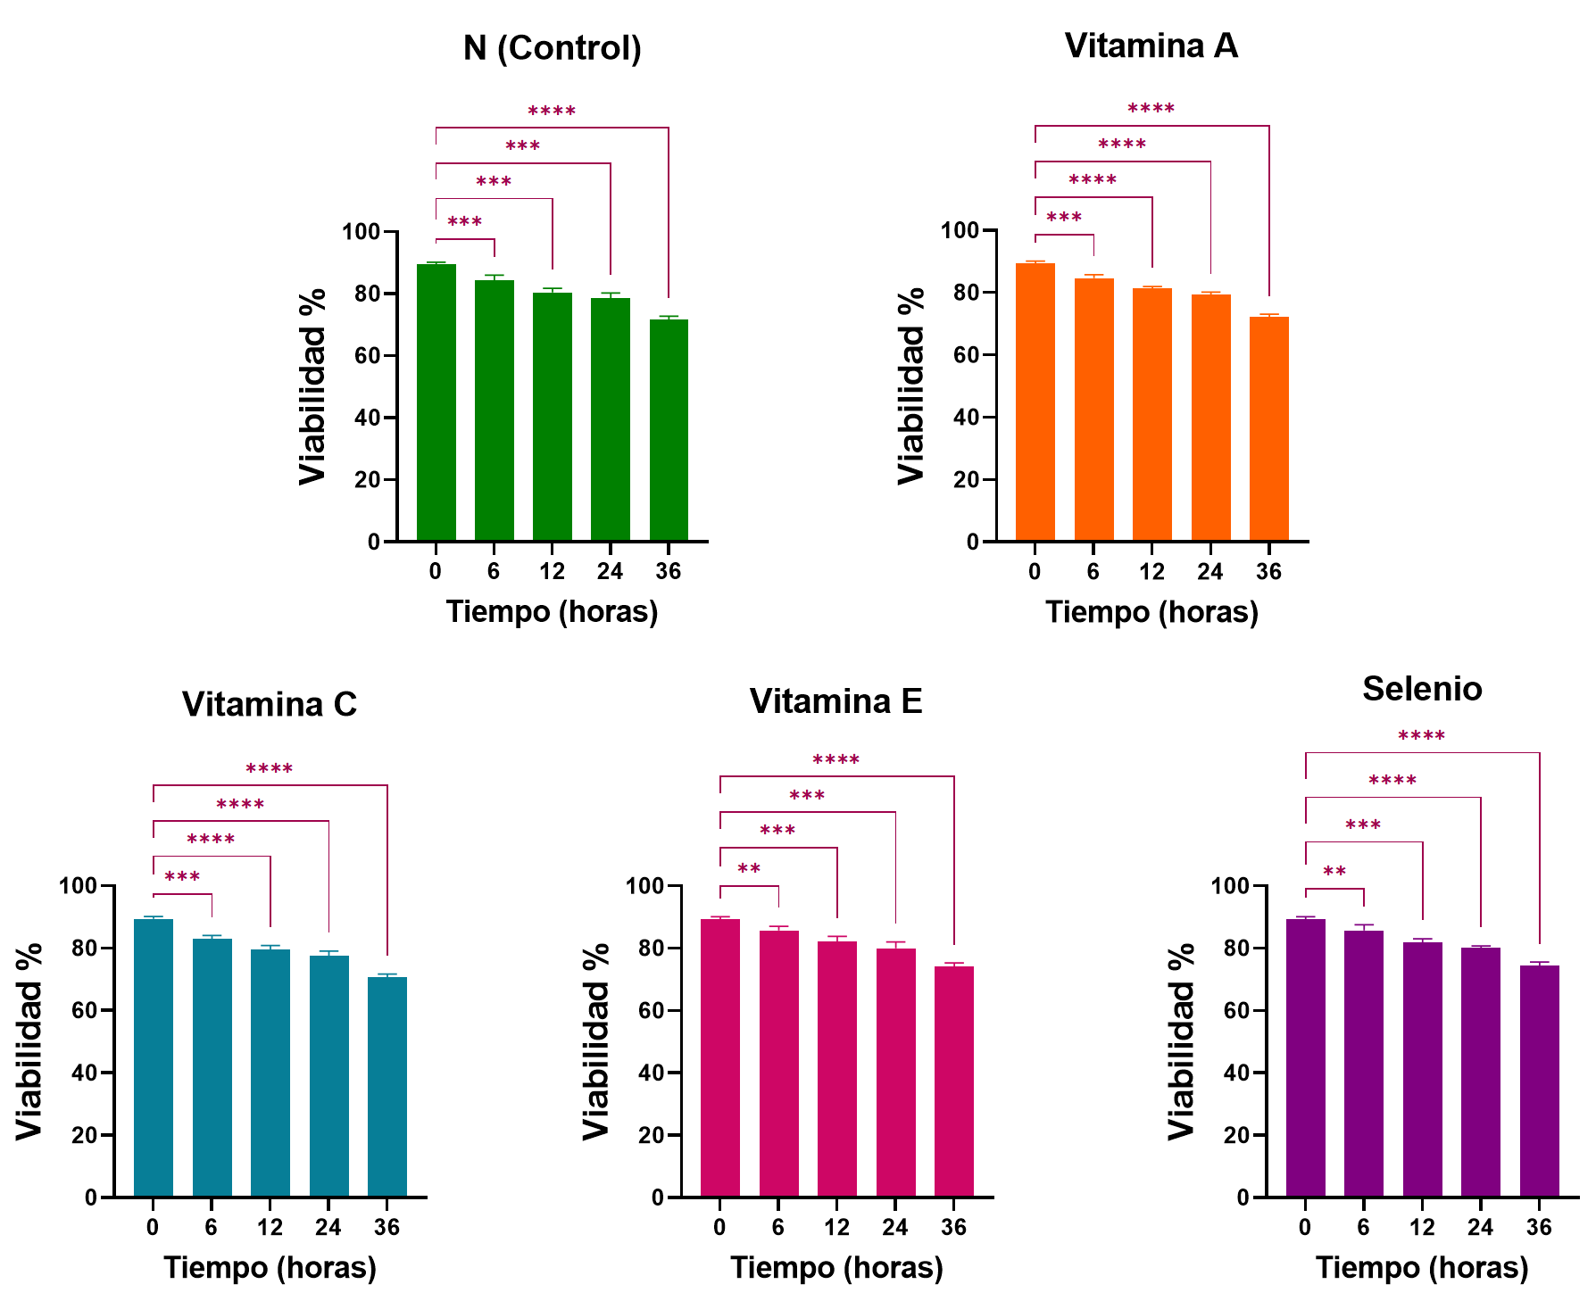
Análisis de la calidad seminal
RESULTADOS Y DISCUSIÓN
Viabilidad seminal
Tiempo | 36 h
Control | 71,6±0,5
Vitamina E | 74,1±0,5*
Selenio | 74,5±0,5**
Valor recomendado | ≥ 70%
 | N (Control) | Vitamina A | Vitamina C | Vitamina E | Selenio
Decaimiento | 17,8% | 17,3% | 18,7% | 15,3% | 14,9%
*p ≤ 0.05
**p<0.01
(Gororo, 2019) (Vera & Ricarte, 2015) (Tabatabaei et al., 2011) (Tareq et al., 2010)

Slide 16
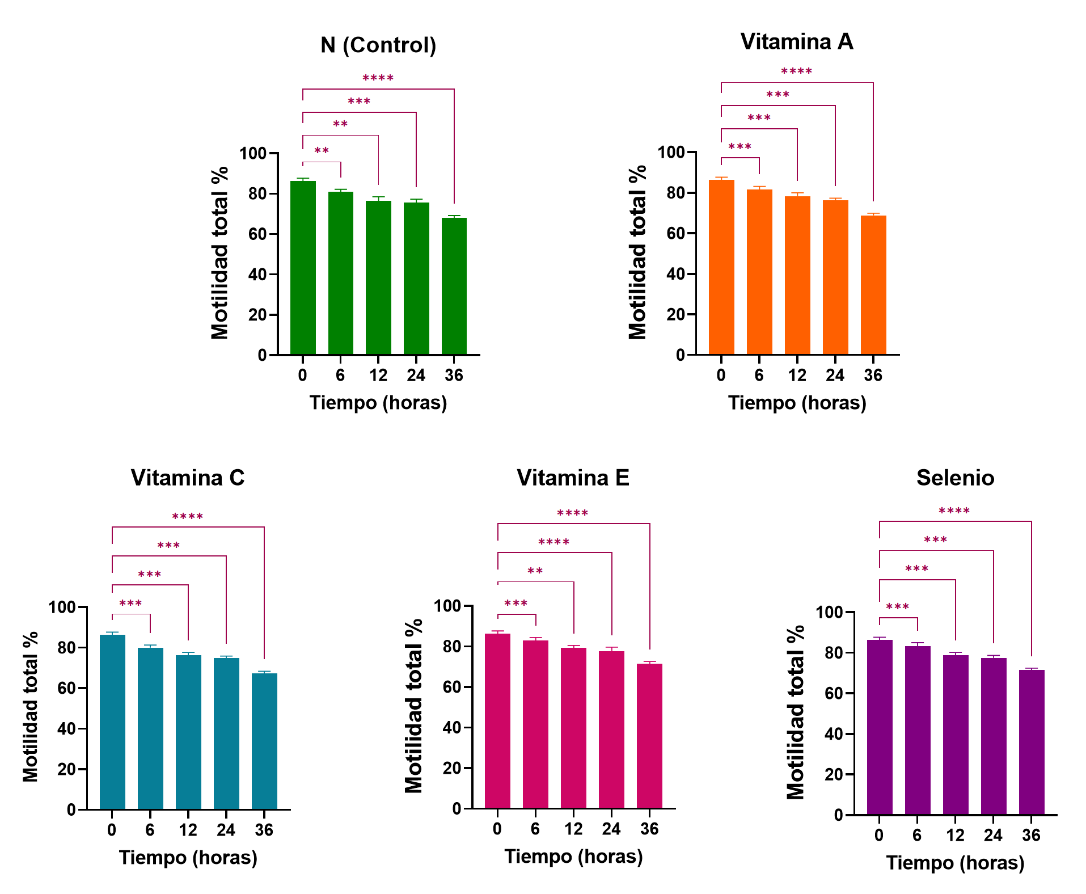
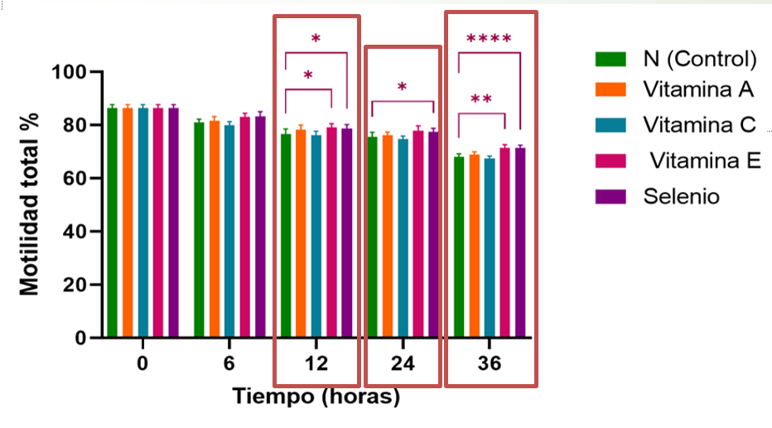
Análisis de la calidad seminal
RESULTADOS Y DISCUSIÓN
Motilidad total
*p ≤ 0.05
**p<0.01
****p<0.001
Tiempo | Control | Vitamina E | Selenio | Valor recomendado
36 | 68,1±0,5 | 71,5±0,5** | 71,5±0,4*** | ≥70
 | N (Control) | Vitamina A | Vitamina C | Vitamina E | Selenio
Decaimiento | 18,3% | 17,5% | 19% | 14,9% | 14,9%
(Kowalczyk et al., 2017) (Asmarawati et al., 2010)

Slide 17
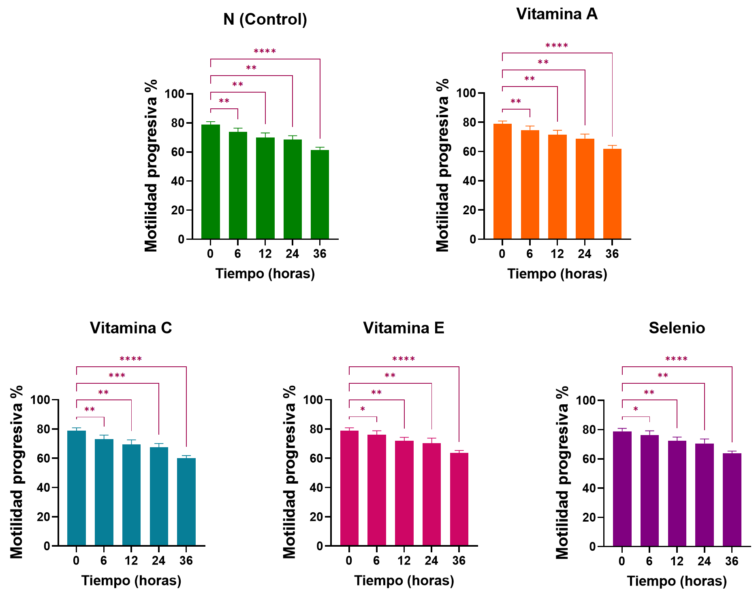
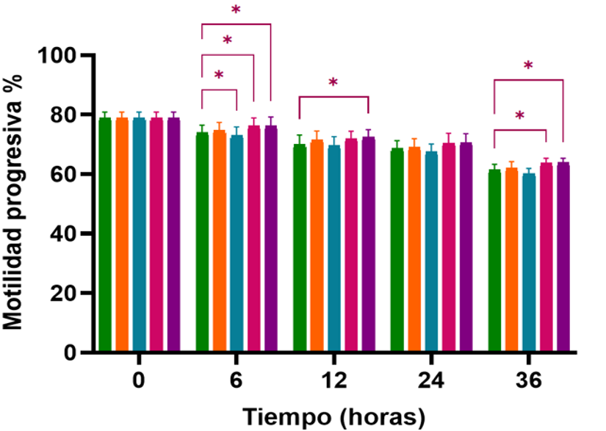
Análisis de la calidad seminal
RESULTADOS Y DISCUSIÓN
Motilidad progresiva
*p ≤ 0.05
**p<0.01
***p<0.001
Tiempo | Control | Vitamina E | Selenio | Valor recomendado
36 | 61,4±0,8 | 63,6±0,8* | 63,8±0,7* | ≥60%
 | N (Control) | Vitamina A | Vitamina C | Vitamina E | Selenio
Decaimiento | 17,5% | 17% | 18,9% | 15,3% | 15,1%
(Memon et al., 2013) (Mata-Campuzano, 2014) (Mchael,2018) (Vasconzellos et al., 2013)

Slide 18
CONCLUSIONES
Vitamina E (0,95 μl/mL)
Selenio (1 μg/mL).
Protocolo propuesto:
*Antioxidante: Vitamina E o Selenio
*Diluyente: Tryladil 1:10
*Temperatura: 5°C
*Tiempo: 0-36 h
Manejo reproductivo programado

Slide 19
RECOMENDACIONES
Potenciómetro
Extracción de plasma seminal
Otros parámetros seminales
Detección de ROS

Slide 20
AGRADECIMIENTOS
Marbel Torres Ph.D.
Directora del Proyecto
Jefe del Laboratorio de Inmunología y Virología
Universidad de las Fuerzas Armadas ESPE
Dr. Lenin Aguirre Ph.D.
Co-director del Proyecto
Jefe del Centro de Biotecnología
Universidad Nacional de Loja
Ing. Ramiro Jiménez
Jefe del Centro Binacional
de Formación Técnica Zapotepamba

